Slide 1
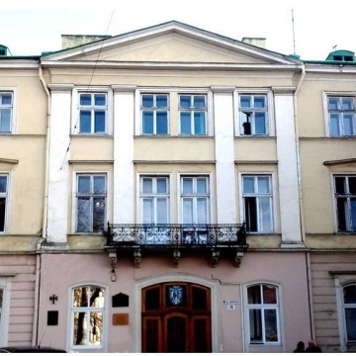
ЗВІТ ДЕПАРТАМЕНТУ З ПИТАНЬ КУЛЬТУРИ, НАЦІОНАЛЬНОСТЕЙ ТА РЕЛІГІЙ ЗА 2015 РІК ТА ПРІОРИТЕТИ НА 2016 РІК

Slide 2
СТРУКТУРА департаменту
ДЕПАРТАМЕНТ
Управління культури
Управління
у справах національностей, релігій та фінансово – планової роботи
Відділ мистецтв
Відділ культурно просвітницької роботи і навчальних закладів
Відділ релігій та національностей
Відділ фінансово – планової роботи
Інженерно – технічний відділ
Сектор організаційно – кадрової роботи
Територіальна служба контролю за переміщенням культурних цінностей через державний кордон України
Методичний кабінет навчальних закладів культури і мистецтва

Slide 3
Культурний арсенал Львівщини
9 театрів
2 вищих навчальних заклади ІІІ-ІV рівнів акредитації
5 вищих навчальних закладів І-ІІ рівнів акредитації
6 концертних організацій
74 початкові спеціалізовані мистецькі навчальні заклади
17 музеїв та 53 їхніх філій та відділів
Культурно-мистецький центр «Львівський палац мистецтв»
149 громадські музеї
1330 публічних бібліотек
1391 клубний заклад
52 кіновідео установок
Львівський державний цирк

Slide 4
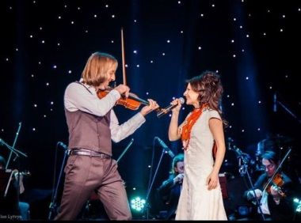
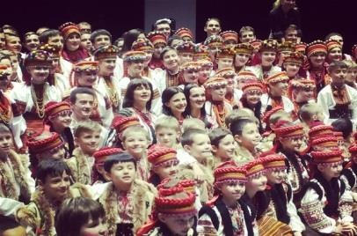
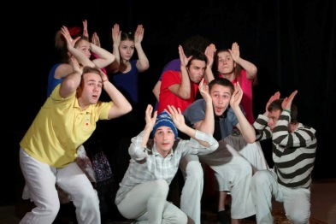
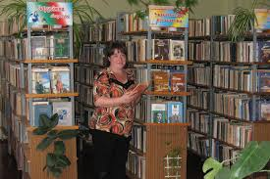
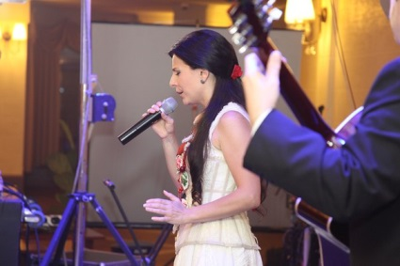
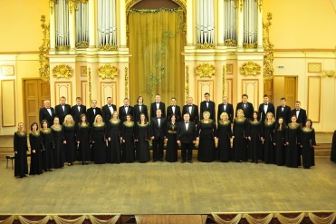
Основні завдання департаменту у 2015 році
Реалізація обласних програм галузі
Організація та проведення заходів з відзначення державних свят та пам’ятних дат
Реалізація конкурсу проектів серед ГО
Реалізація нових пілотних проектів
Активізація роботи народних домів та бібліотек області
Доступ до культурного надбання людей з особливими потребами
Розвиток та підтримка професійного мистецтва
Якісна мистецька освіта
Написання і подання проектів на міжнародні гранти

Slide 5
СТРУКТУРА ВИДАТКІВ НА УТРИМАННЯ
ЗАКЛАДІВ КУЛЬТУРИ ОБЛАСТІ У 2015 РОЦІ
Заробітна плата
435 181,8
тис. грн.
Енергоносії
32 366,7
тис. грн.
Поточні та капітальні видатки
106 329,2
тис. грн.
ВСЬОГО
– бюджетні призначення
573 877,7
тис. грн.

Slide 6
НАЯВНІ ФІНАНСОВІ РЕСУРСИ

Slide 7
СТРУКТУРА ВИДАТКІВ НА УТРИМАННЯ ЗАКЛАДІВ КУЛЬТУРИ, ЩО ЗНАХОДЯТЬСЯ В ОБЛАСНОМУ ПІДПОРЯДКУВАННІ
У 2015 РОЦІ
Заробітна плата 137,7
млн. грн.
(81,3 %)
Енергоносії та комунальні послуги
6,1
млн. грн.
(3,6 %)
Виплата стипендії
10,4
млн. грн.
(6,1%)
Харчування
0,14
млн. грн.
(0,1 %)
Інші видатки
15,0
млн. грн.
(8,9 %)
ВСЬОГО
169,34
млн. грн.

Slide 8
ФІНАНСУВАННЯ ЗАКЛАДІВ КУЛЬТУРИ ОБЛАСНОГО ПІДПОРЯДКУВАННЯ

Slide 9
ДОХОДИ ВІД ДІЯЛЬНОСТІ ЗАКЛАДІВ КУЛЬТУРИ
Всього по області
29851.4 тис. грн.
Установи обласного підпорядкування
11451.7 тис. грн.

Slide 10
ЛЬВІВЩИНА СЕРЕД ОБЛАСТЕЙ УКРАЇНИ
1-е місце в Україні за кількістю музеїв та державної частини Музейного фонду України
1-е місце в Україні щодо бібліотечної мережі та закладів культури клубного типу
3-є місце в Україні за кількістю дітей, які навчаються у початкових мистецьких навчальних закладів
5 - е місце в Україні за кількістю початкових мистецьких навчальних закладів

Slide 11
РЕАЛІЗАЦІЯ ОБЛАСНИХ ПРОГРАМ
Програма розвитку української мови, української культури та історичної свідомості громадян України на 2015-2017 роки
1 315, 384 тис. грн.
Програма поповнення бібліотечних фондів
на 2015 рік
600 тис. грн.
Програма розвитку кінематографії
на 2014 рік
447,5 тис. грн.
ВСЬОГО: 2 362,9 тис. грн.

Slide 12
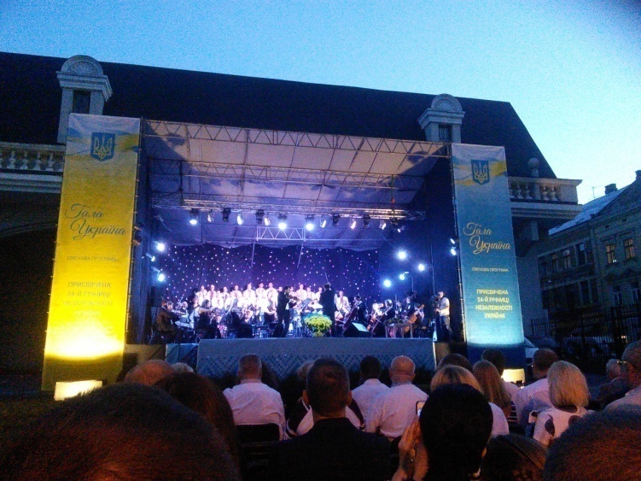
Реалізація плану заходів департаменту
Загальна сума на реалізацію : 1 604,3 тис грн.
У тому числі :
Конкурс проектів серед ГО : 108,9 тис грн.
Заходи з відзначення державних свят та пам’ятних дат : 297,1 тис грн.
Рік А.Шептицького : 267,9 тис грн.
Рік М.Вербицького : 82,8 тис грн.
Рік І.Білозіра : 70 тис грн.
Проекти для української громади за кордоном: 40 тис грн.
Підтримка мистецьких проектів : 737,6 тис грн

Slide 13
Рік Митрополита Андрея Шептицького
25-28 травня | Проведення ХХV Міжнародної наукової конференції «Історія релігій в Україні»
 | Видання альманаху «Український Мойсей»
 | Створення пересувної виставки «Праведне життя» та презентація у НУ Львівська Політехніка, НД м.Стрий, музей м.Жидачів, с.Страч Яворівського р-ну
з 1 червня | Міжнародний форум дитячої творчості «Золотий мольберт», присвячений А.Шептицькому «Слідами Мойсея українського духа»
 | Дитячі художні пленери у с.Прилбичі за участі дітей зі східних областей України
 | Науково-практична конференція за участі викладачів мистецьких навчальних закладів області
28 липня | Організація виставка «На скелі віри» та видання каталогу у Львівському музеї історії релігії
29 липня | Мистецька програма та урочисте посвячення пам’ятника митрополиту Андрею Шептицькому на Святоюрській площі
 | Урочиста академія та прем’єра ораторії М. Волинського «Я тебе кличу» у Львівському національному академічному театрі опери та балету ім.С.Крушельницької
 | Відкриття музею Андрея Шептицькогоу с. Прилбичі
 | Видання аудіо книги у форматі mp 3 «До Вас моє слово …» ( вибрані послання-промови митрополитиа А.Шептицького

Slide 14
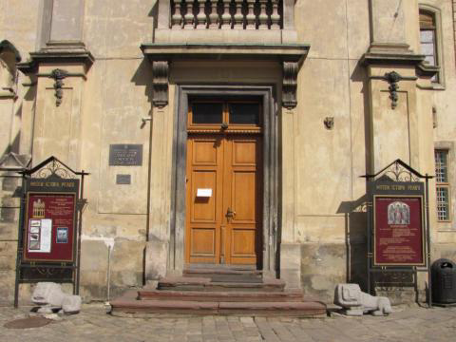
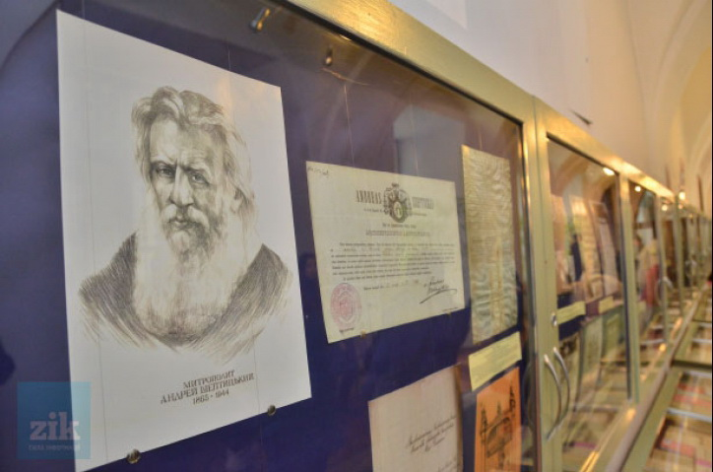
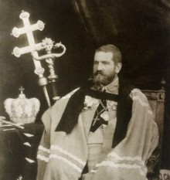
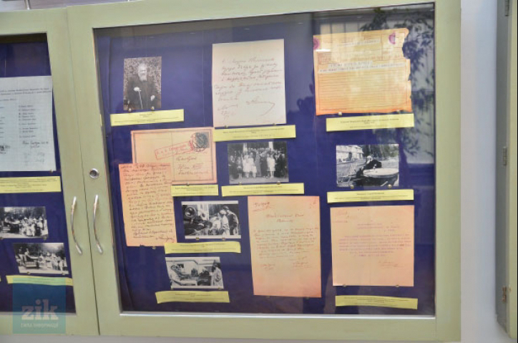
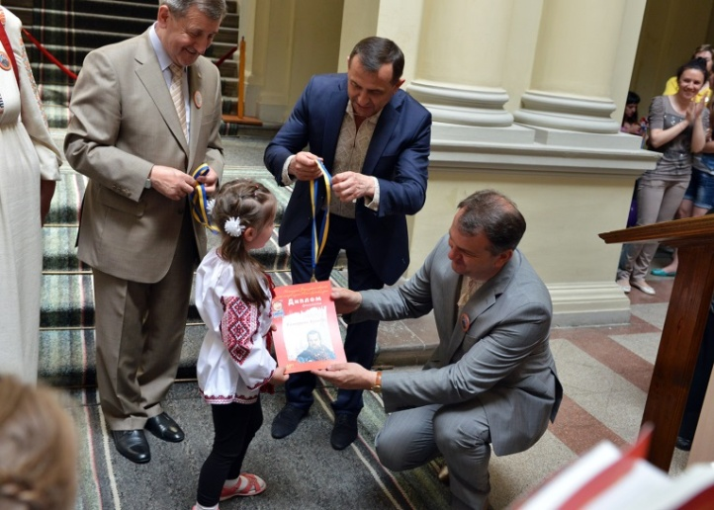
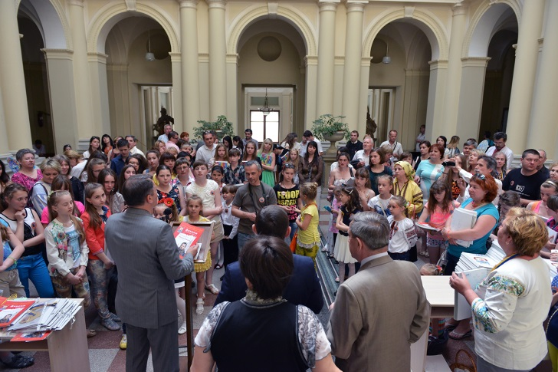
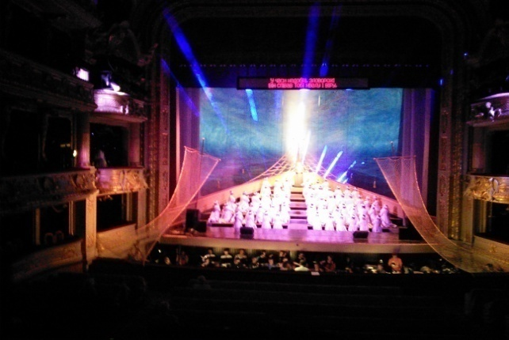

Slide 15
Рік отця Михайла Вербицького
28 лютого | Урочисті заходи та посвячення меморіальної таблиці в с. Явірник Руський (Республіка Польща)
3 березня | Виставка «Творець українського гімну» у Львівському музеї історії релігії
4 березня | Урочисті заходи у с. Млини (Республіка Польща)
6 березня | Урочиста академія з нагоди відзначення 200-річчя від дня народження о.Вербицького у Львівському національному академічному театрі опери та балету ім. С. Крушельницької
15 березня | Мистецька програма Львівської державної академічної чоловічої хорової капели «Дударик» у с. Хотинець (Республіка Польща)
29 листопада | Урочистий концерт «Ще не вмерла Україна» у Львівській обласній філармонії
 | Мистецька виставка «Михайло Вербицький - Україна» (куратор М.Откович) Фотовиставка Йосифа Марухняка
27 грудня | Урочисте відкриття пам’ятника М. Вербицькому
 | Реставрація іконописних фрагментів іконостасу у с. Завадів Яворівського району
 | Встановлення та відкриття меморіальної дошки о.М.Вербицького на церкві Різдва Пресвятої Богородиці у с.Завадів Яворівського Району
 | Тематичні заходи в бібліотеках області

Slide 16
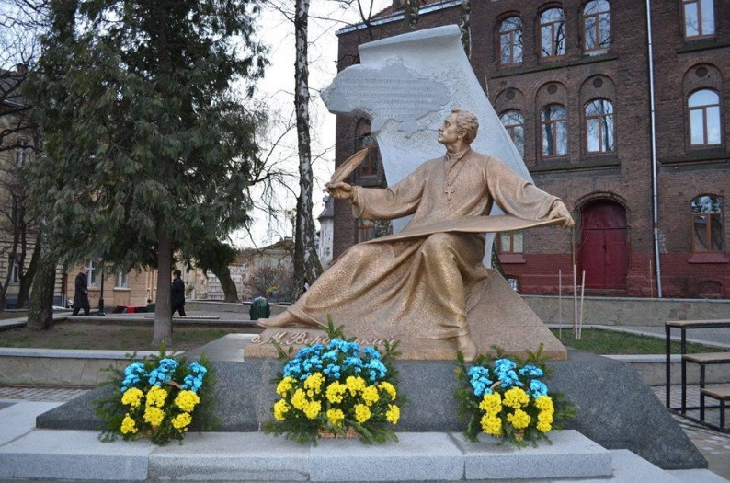
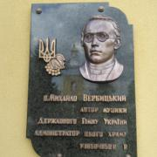
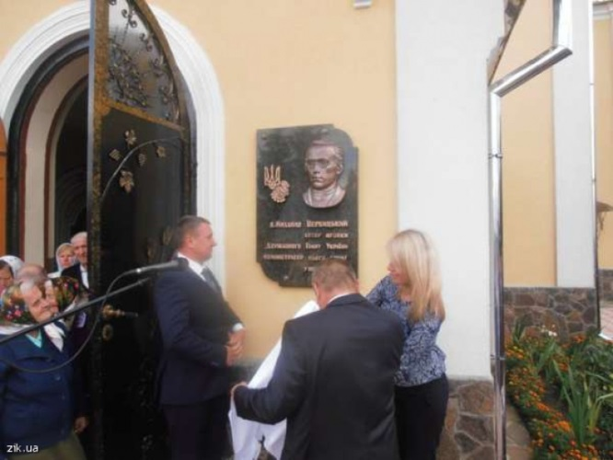
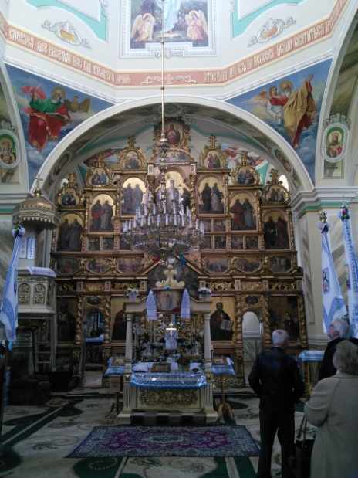
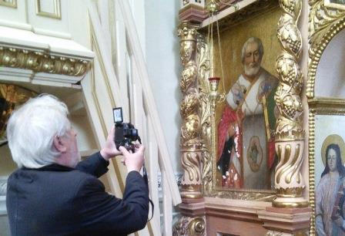
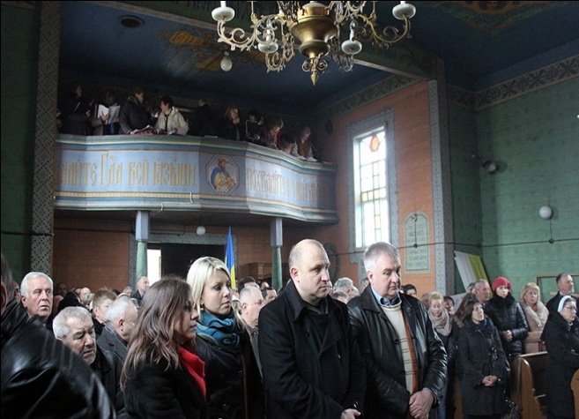
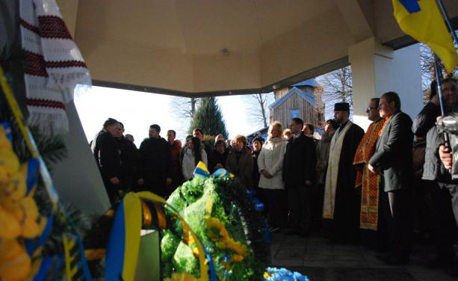

Slide 17
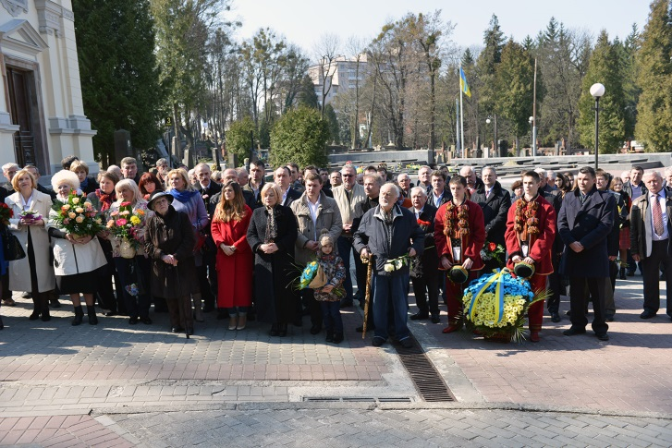
Рік композитора Ігора Білозіра
22 березня | Урочиста академія до 60-річчя від дня народження у Львівській обласній філармонії
24 березня | Вшанування пам’яті на Личаківському кладовищі
31 травня | Обласний фестиваль-конкурс естрадного вокалу «Від Бога наша пісня» у Радехові
 | Проект «Пшеничне перевесло» та його презентація у містах Червоноград, Дрогобич, Івано-Франківськ, Тернопіль

Slide 18
Бібліотеки. Статистика
Видатки на 2015 рік: 112 884,1 тис. грн
На придбання книг: 2 170 тис. грн
(137 тис. примірників книг)
У тому числі обласна програма : 600 тис. грн
Видатки на енергоносії:
Газ 1406 тис.грн
Світло 665, 6 тис.грн
Інше 803,2 тис.грн
Заробітна плата з нарахуваннями: 97 663,6 тис. грн
К-сть працівників: 2 476 чол.
К-сть комп’ютерів (на 1.06.2015): 570
К-сть комп’ютерів з доступом до мережі і-нет: 521

Slide 19
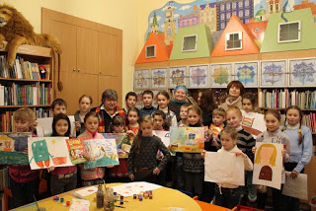
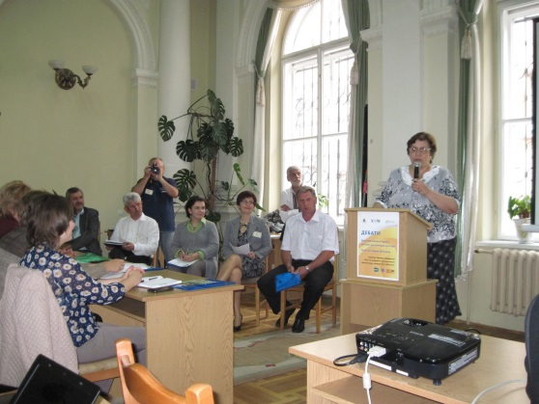
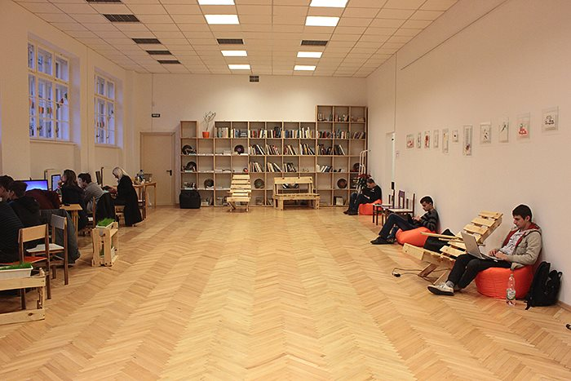
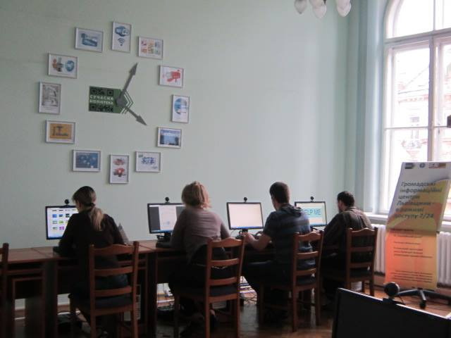
Бібліотеки. Досягнення 2015 року
Програма поповнення бібліотечних фондів
Проект “Книгоманія”
Семінари-навчання для бібліотекарів
Конкурс “Краща бібліотека року”
Співпраця з “Форумом видавців”
Інтерактивна бібліотека
Створення дейзі бібліотеки

Slide 20
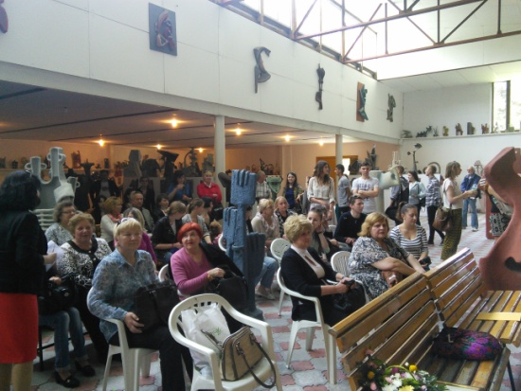
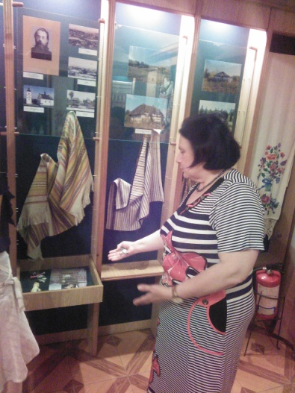
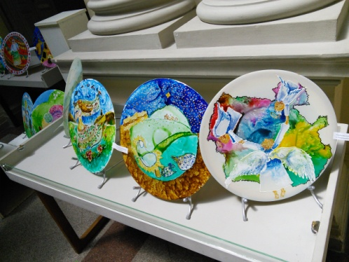
МУЗЕЙНА ДІЯЛЬНІСТЬ
1 млн. 200 тис. фондів
1 млн. 400 тис. відвідувачів
348 виставкових проектів

Slide 21
Мистецька освіта Львівщини: потенціал
Вищі навчальні заклади:
Львівська Національна музична академія
Львівська Національна академія мистецтв
ВНЗ І-ІІ рівнів акредитації
Львівське ДМУ ім.С.Людкевича
Львівський ДКДУМ ім.І.Труша
Львівське училище культури і мистецтв
Самбірське училище культури
Дрогобицьке музичне училище ім.В.Барвінського
74 початкові спеціалізовані мистецькі навчальні заклади
З них:
41 музичні
27 митецькі
1 хореографічна школа (м.Львів)
2 хорові: хорова школа “Дударик”
хорова школа “Щедрик” (м.Стрий)

Slide 22
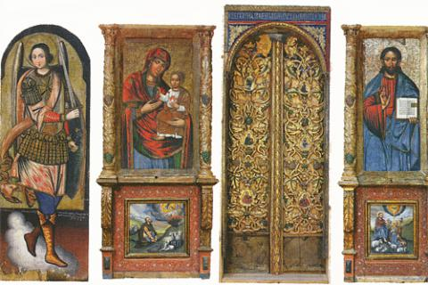
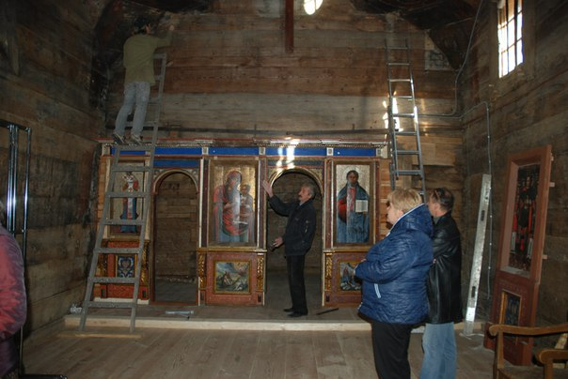
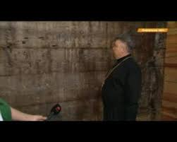
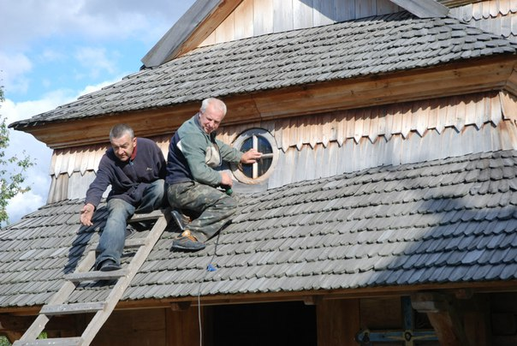
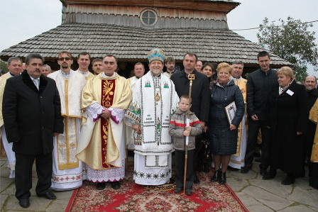
Реалізовані проекти. Реставрація іконостасу та відкриття нового музею у с.Стара Скварява

Slide 23
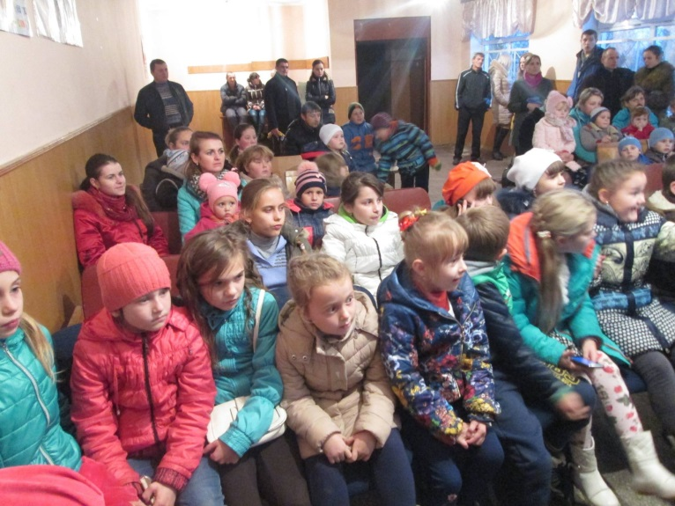
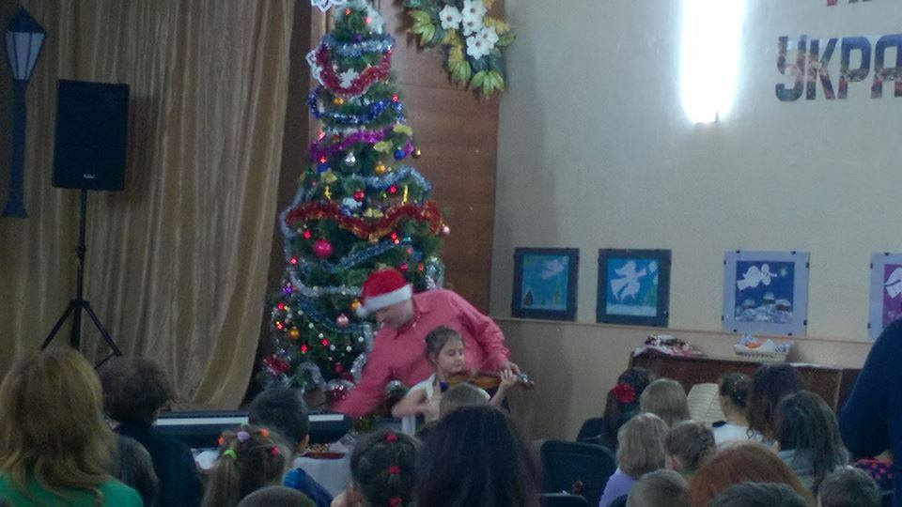
Нові проекти
Пілотна програма “Недільні заходи в народних домах Львівщини”:
жовтень -179
листопад 1025
грудень 2979

Slide 24
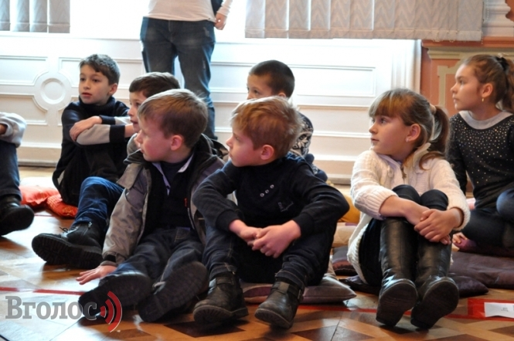
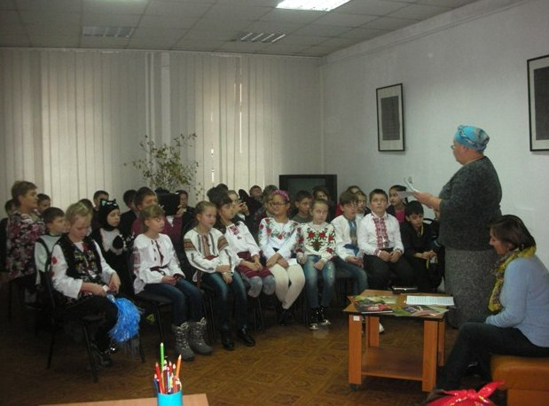
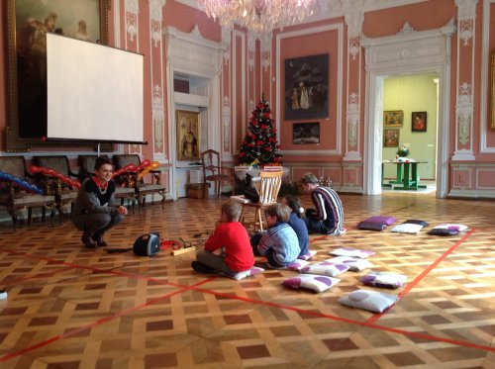
Нові проекти
Літературний десант “Письменники у сільських народних домах”
Відвідання музеїв дітьми мистецьких навчальних закладів

Slide 25
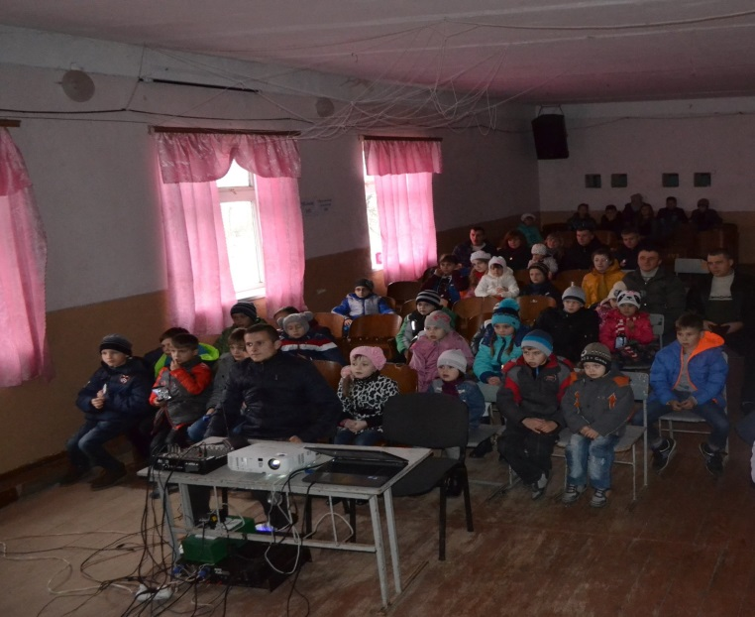
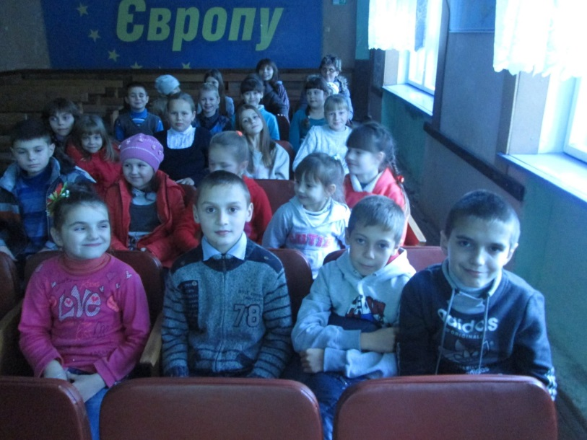
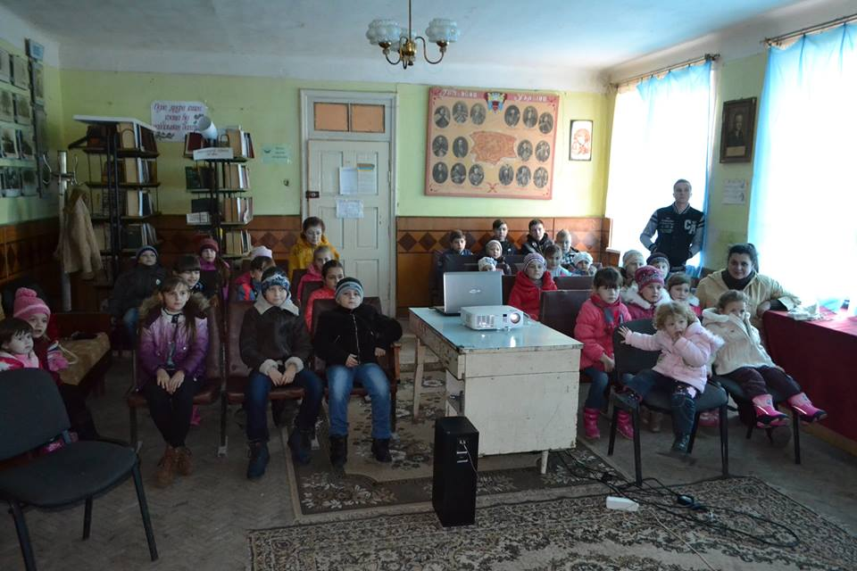
Нові проекти
Мандруючий кінотеатр селами Льввіщини:
Жовтень – 4
Листопад – 27
Грудень – 6

Slide 26
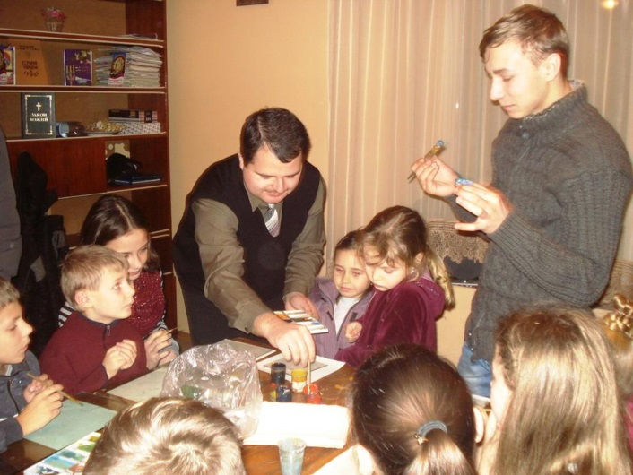
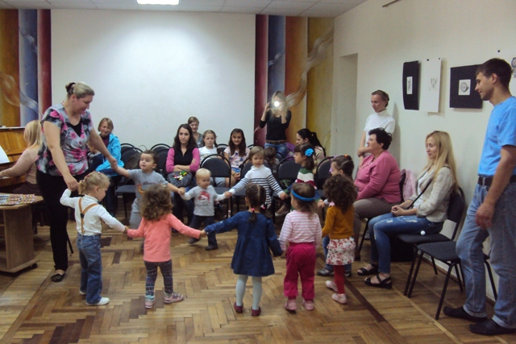
Нові проекти
Майстер-класи для дітей у селах – 8 (листопад)

Slide 27
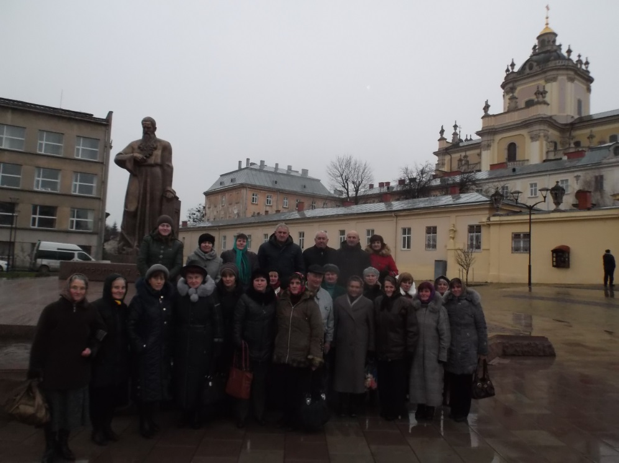
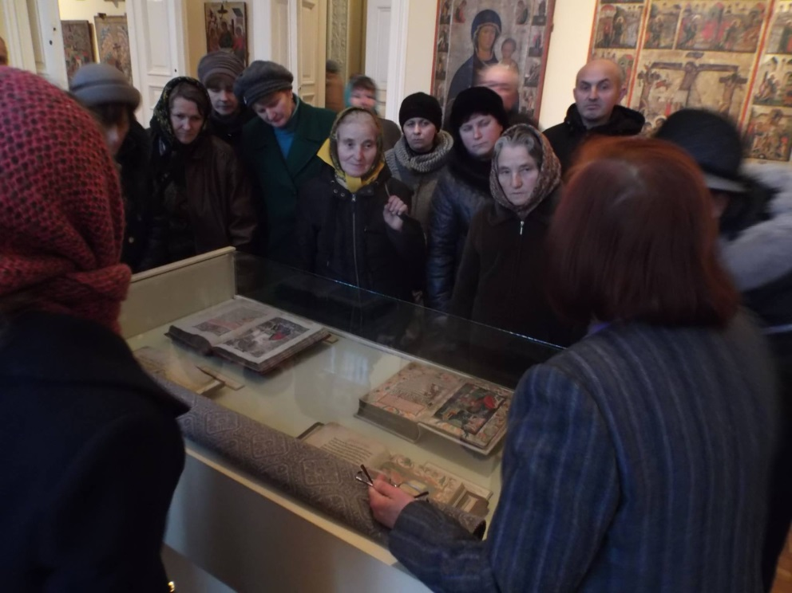
Нові проекти
Вікенд у Львові для молодих родин із сіл
Вихідні дні для людей похилого віку з сіл у театрах та музеях Львова

Slide 28
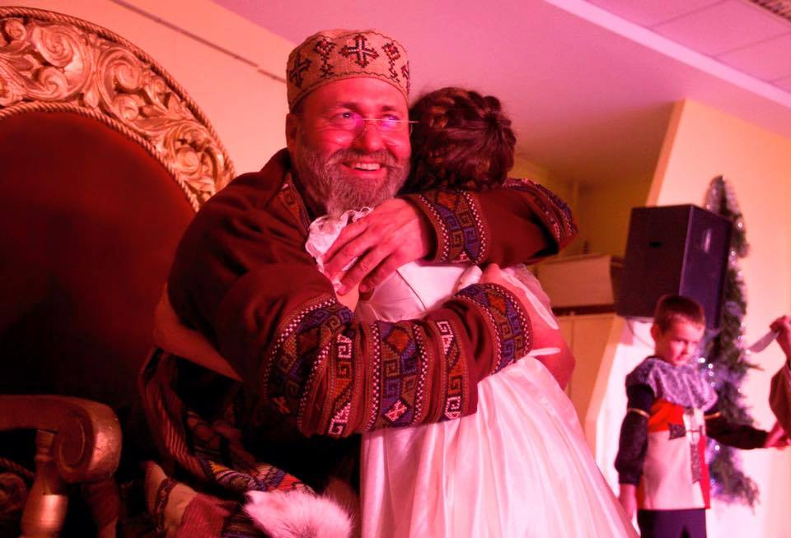
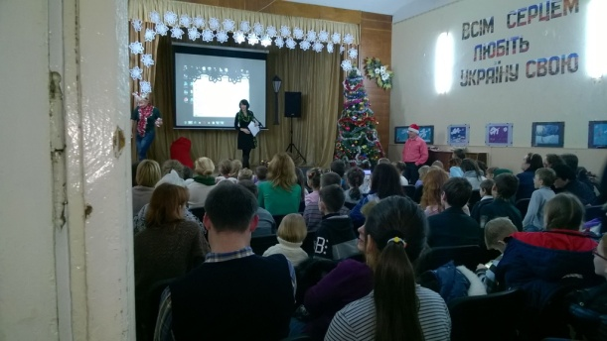
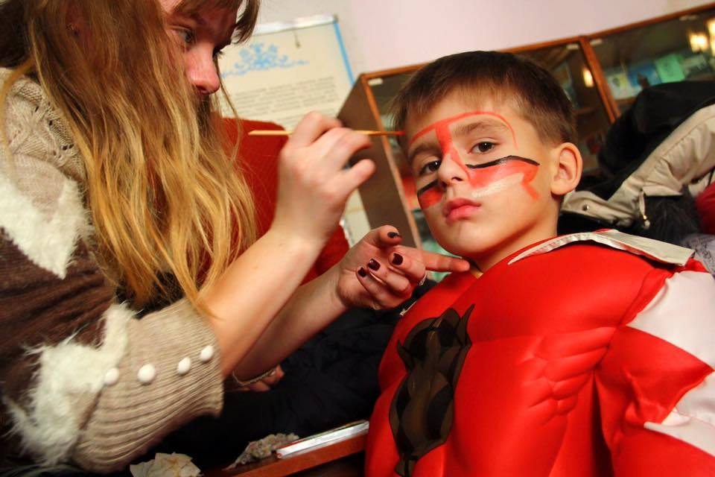
Нові проекти
Мистецька різдвяна програма для дітей бійців АТО
Новорічні проекти для дітей переселенців

Slide 29
Нові проекти
Різдво у Пасіках Зубрицьких

Slide 30
Нові проекти
Виставка Різдвяних шопок

Slide 31
Культура – для людей з особливими потребами
Адаптація театральних постановок для слабозорих. Радіогіду у театрі ляльок та драматичному театрі ім.Ю.Дрогобича
Мандруючий соціально-мистецький проект “Торкаючись бачу. Великі українці”
Фільми DISCOVERY для людей з вадами зору
Дейзі бібліотека

Slide 32
Творчі колективи Львівщини за кордоном
Назва закладу | Кількість поїздок | Назва країни
Львівська обласна філармонія | 39 | Польща, Німеччина, Швейцарія, Іспанія, Італія
Заслужена академічна капела України “Трембіта” | 6 | Польща
Галицький академічний камерний хор | гастрольний тур | Польща, Німеччина, Швейцарія, Данія, Швеція, Норвегія, Фінляндія
Львівська державна академічна чоловіча хорова капела “Дударик” | 7 | Польща
Заслужений Прикарпатський ансамбль пісні та танцю України “Верховина” | 4 | Польща, Словаччина
Львівський академічний обласний музично-драматичний театр ім. Ю.Дрогобича | 2 | Польща, Латвія
Всього | 58 | 11 країн

Slide 33
Систематичні зустрічі - наради
Зустріч з творчою інтелігенцією - січень
Зустрічі з лауреатами національної премії ім.Т.Шевченка – лютий, березень
Наради з керівниками районних відділів культури
Зустрічі з представниками творчих спілок – вересень
Розширена нарада з громадськими організаціями національних меншин Львівщини – жовтень
Розширена нарада з бібліотечними працівниками області – грудень
Нарада з керівниками музеїв – грудень
Щомісячні наради з керівниками установ обласного підпорядкування

Slide 34
Проекти на МТД
Фонд Відродження:
«Цент реабілітації через мистецтво». – Проект «Цент реабілітації через мистецтво» покликаний сприяти уникненню депресивних реагувань на будь-які ситуації, схильності до вживання психоактивних речовин, алкоголізації, конфліктності в міжособистісних стосунках та виникнення ризику надтоагресивної поведінки.
Проекти подані на фонд USAID:
«Інклюзивна освіта» - Адаптація дітей з особливими потребами у суспільне життя.
«Кримський культурно-освітній центр» - адаптація та інтеграція вимушених переселенців у місцеву громаду.
«Будинок культури +» - модернізація закладу культури; розширення доступу до культури.
Проект поданий на грант Посольство США:
«Завершення малої трапезної зали Домініканського монастиря XIV-XVII ст.»
«Модернізація музейного обладнання для застосування у збереженні, реставрації та дослідженні пам’яток культури національного значення зі збірок Національного музею у Львові імені Андрея Шептицького».

Slide 35
Об’єкти подані на ДФРР
Реконструкція системи теплопостачання Львівського державного училища культури і мистецтв по вул.Нижанкіського,2 у м. Львові. Сума: 1164,374 млн.
Будівництво Народного Дому "Просвіта" на 250 місць, с.Бучали Городоцького району. Сума: 10013,079 млн.
Реконструкція даху Народного Дому (шатровий дах) в с.Керниця Городоцького району. Сума: 877,05 млн.
Реконструкція з влаштуванням шатрового даху будинку культури в с.Родатичі Городоцького району. Сума: 1141,56 млн.
Реконструкція Дублянської дитячої школи ім.С.Турчака на вул.Довбуша,4 у м. Дубляни Жовківського району Львівської області. Сума: 709,0 тис.
Будівництво Народного дому на 500 місць з сільською радою в с.Давидів, Пустомитівського району, Львівської області. Сума: 16037,600 млн.
Реконструкція системи опалення народного дому в смт. Щирець на вул. Адермаха Пустомитівського району Львівської області. Сума: 1020, 0 млн.
Будівництво Народного дому в с.Пасіки-Зубрицькі Пустомитівського району Львіввського області. Сума: 900,0 тис.
Реконструкція Народного дому села Воютичі Самбірського району Львівської області. Сума: 600,0 тис.

Slide 36
РОЗВИТОК МАТЕРІАЛЬНО - ТЕХНІЧНОЇ БАЗИ
Львівський музей історії релігії | 133,7тис. грн.
Львівський історичний музей | 99,5 тис. грн.
Львівська обласна філармонія | 298,8 тис. грн.
Самбірське училище культури | 97,9 тис. грн.
Львівський державний коледж декоративного і ужиткового мистецтва ім. І.Труша | 176,5 тис. грн.
Державний історико-культурний заповідник «Нагуєвичі» | 20,8 тис. грн.
Обласна універсальна наукова бібліотека | 391,2 тис. грн.
Обласна бібліотека для юнацтва | 97,9 тис. грн.
Історико-краєзнавчий музей м. Винники | 78,8 тис. грн.
Департамент з питань культури,національностей та релігій ЛОДА | 40,7 тис. грн.
Львівське державне училище культури і мистецтв | 42,7 тис. грн.
Історико-етнографічний музей “Бойківщина” | 99,4 тис. грн.
Державний меморіальний музей М.Грушевського | 82,7 тис. грн.
Національний музей Івана Франка | 138,4 тис. грн.
Льввіське державне музичне училище ім.С.Людкевича | 17,7 тис. грн.
Львівська обласна бібліотека для дітей | 65,9 тис. грн.
Львівський обласний академічний театр ляльок | 500,0 тис. грн.

Slide 37
Стратегічні напрямки роботи на 2016 рік
1. Нова робота народних домів області
2. Професійне мистецтво жителям віддалених населених пунктів та районів області
3. Рік мистецької освіти в області
4. Відзначення ювілейних та пам’ятних дат
5. Промоція читання
6. Дні культури Львівщини у світі
7. Театрально-концертна діяльність
8. Музейна діяльність
9. Реалізація підтриманих та розробка нових грантових проектів та МТД
10. Підтримка кінематографії.

Slide 38
Культура в цифрах
На 2016 рік
1. | Програми ( 4 обласних) | 8 270 тис.грн.
2. | Заходи департаменту | 2 500 тис.грн.
3. | Конкурс проектів (в рамках заходів департаменту) | 500 тис.грн
 | Всього : | 10 770 тис.грн

Slide 39
Стратегічні напрямки роботи на 2016 рік
Нова робота народних домів області
Реалізація програми підтримки народних домів
Культурно-мистецьке таборування для дітей та молоді сільської місцевості
Творчі звіти районів у м.Львові
Фестивалі-ярмарки у туристичних містечках області (Славськ, Трускавець, Моршин, Східниця)
Центри сучасного мистецтва у районах Львівщини (Жовква, Стрий, Дрогобич, Трускавець, Моршин)
Мандруючий кінотеатр
Лекції, майстер-класи та зустрічі з відомими особистостями

Slide 40
Стратегічні напрямки роботи на 2016 рік
Професійне мистецтво жителям віддалених населених пунктів та районів області
Проект “Митці селу ”
Проект “Мистецький вікенд у Львові” для молодих родин із сіл
Проект “Вихідні дні у Львові” для людей похилого віку
Мистецькі проекти для людей з обмеженими можливостями у сільській місцевості

Slide 41
Стратегічні напрямки роботи на 2016 рік
Рік мистецької освіти в області
Промоція та підтримка професійної мистецької освіти (симпозіум скульптури, симпозіум скла, живописне бієнале)
Впровадження інклюзивної мистецької освіти (розгорнута міжнародна конференція-форум із залученням фахівців)
Проект “Юні таланти” ( започаткування музичної премії для талановитих дітей)
Майстер-класи викладачів ВНЗ для учнів ПСМНЗ
Оновлення бази музичних інструментів
Участь в міжнародних конкурсах
Створення пільгових умов проїзду для учнів ПСМНЗ

Slide 42
Стратегічні напрямки роботи на 2016 рік
Відзначення ювілейних та пам’ятних дат
160 років від дня народження та 100 років з дня смерті Івана Франка
150 років від дня народження Михайла Грушевського
Вшанування Романа Лубківського
Вшанування Євгена Безніска
Вшанування Бориса Возницького
Вшанування Євгена Коновальця

Slide 43
Стратегічні напрямки роботи на 2016 рік
Промоція читання
Поповнення бібліотечних фондів
Проект “Книгоманія”
Проект “Бібліофорум”
Семінари-навчання для бібліотекарів
Конкурс “Краща бібліотека року”
Співпраця з “Форумом видавців”
Інтерактивна бібліотека
Мандруючий автобус

Slide 44
Стратегічні напрямки роботи на 2016 рік
Дні культури Львівщини у світі
Проведення у 14 країнах світу днів культури Львівщини у різноманітних мистецьких форматах (виставки, концерти, кіно, презентації, пленери при посольствах, в українських товариствах та інтернаціональних структурах)
Підтримка української громади за кордоном
Промоція якісного мистецького продукту регіону та розширення міжнародної співпраці

Slide 45
Стратегічні напрямки роботи на 2016 рік
Театрально-концертна діяльність
Міжнародні фестивалі професійного мистецтва: музичні , театральні
Проект “Театр без бар’єрів”
Активізація міжнародної гастрольної діяльності
Промоція мистецьких програм в регіоні та Україні
Нові театральні постановки
Нові концертні програми
Театральні воркшопи для дітей “Я актор”

Slide 46
Стратегічні напрямки роботи на 2016 рік
Музейна діяльність
Проект “Повернуті імена”
Тематичні виставки
Проект “Запізнаймо музеї” для дітей
Оновлення експозицій
Створення інтерактивних пересувних виставкових проектів для презентації в регіоні
Інтерактивні заходи в музеях, музейна педагогіка

Slide 47
Стратегічні напрямки роботи на 2016 рік
“Надважливо” для роботи департаменту
Реалізація підтриманих та розробка нових грантових проектів та МТД
Написання проектів для українських спонсорів та підприємців
Проведення конкурсу проектів на реалізацію культурно-мистецьких заходів

Slide 48
Дякую за увагу

